Slide 1
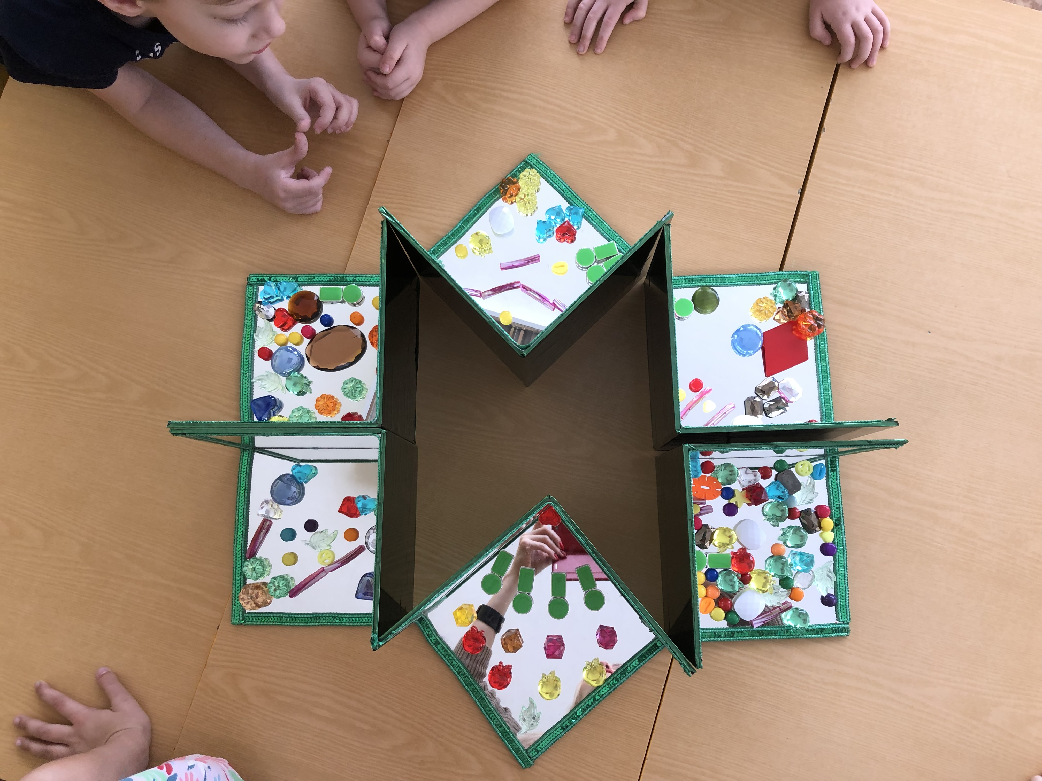
муниципальное дошкольное образовательное автономное учреждение «Детский сад №123 «Гармония» комбинированного вида г. Орска
Тема: Развитие творческого воображения дошкольников
с использованием пособия трехмерного зеркального изображения
«Волшебство Зазеркалья»
Подготовила педагог-психолог I кв.категории:
Гааг Екатерина Александровна

Slide 2
Цель выступления: представление опыта работы по развитию творческого воображения дошкольников. Цель метода: развитие творческого самовыражения, саморегуляция, снятие психоэмоционального напряжения, релаксация Форма работы: групповая, индивидуальная

Slide 3
Актуальность Развитие творческого воображения актуально тем, что этот психический процесс является неотъемлемым компонентом любой творческой деятельности ребёнка, его поведения в целом. Усвоить какую-либо программу без воображения невозможно. Оно является высшей и необходимейшей способностью человека. Вместе с уменьшением способности фантазировать, у детей обедняется личность, снижаются возможности творческого мышления, гаснет интерес к искусству, к творческой деятельности.

Slide 4
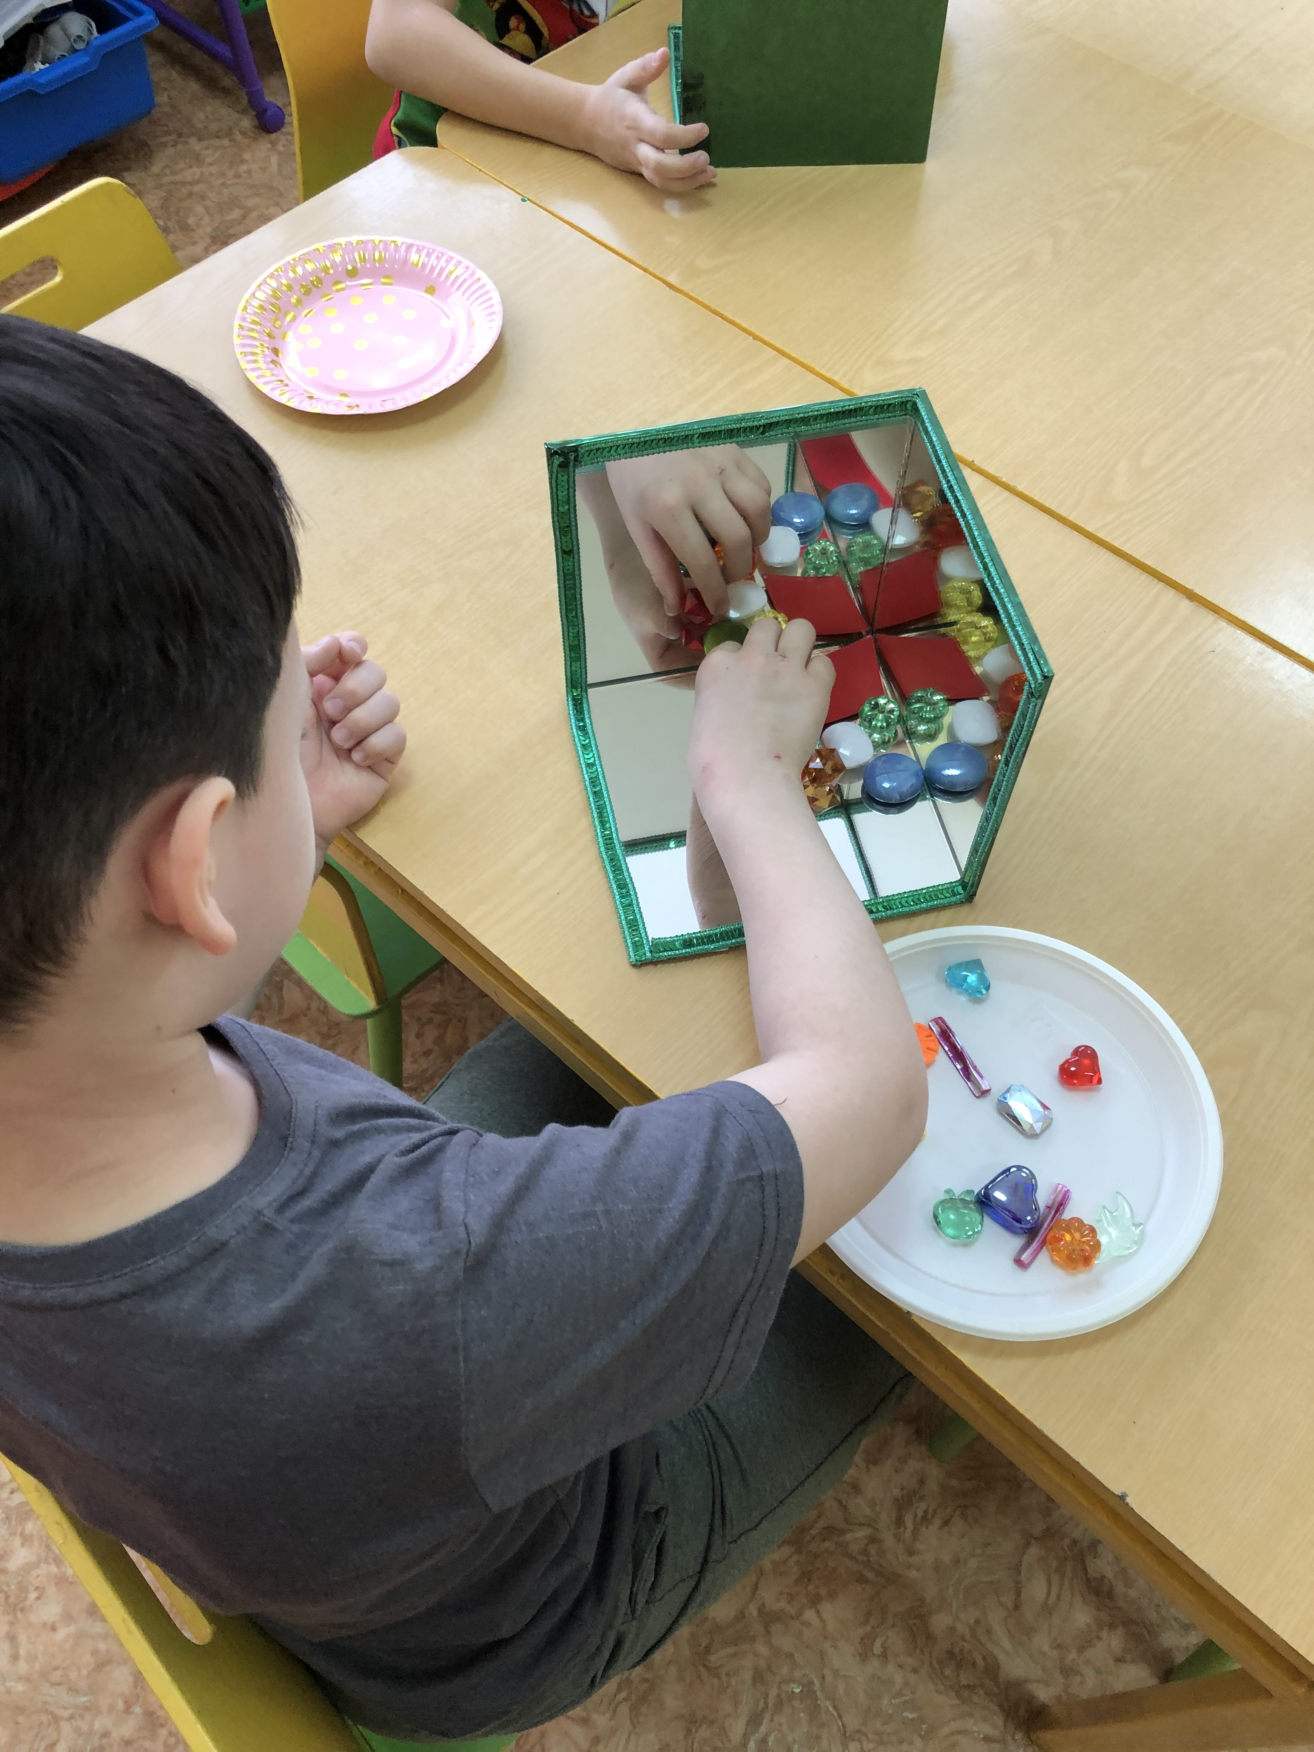
использованием пособия «Волшебство Зазеркалья» В индивидуальной форме работы с дошкольником

Slide 5
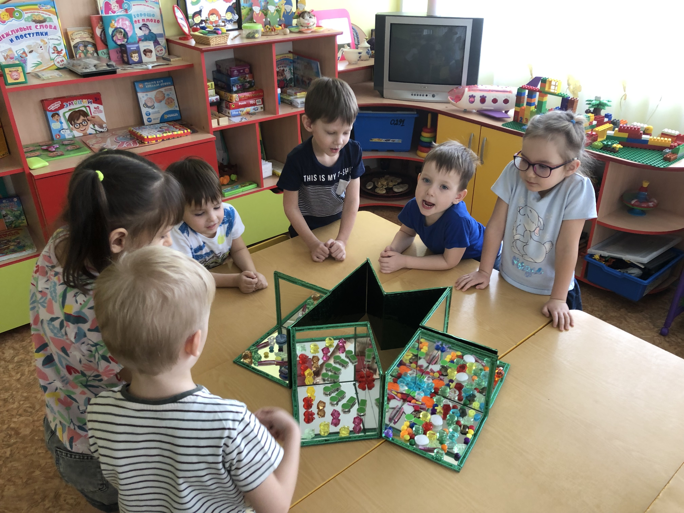
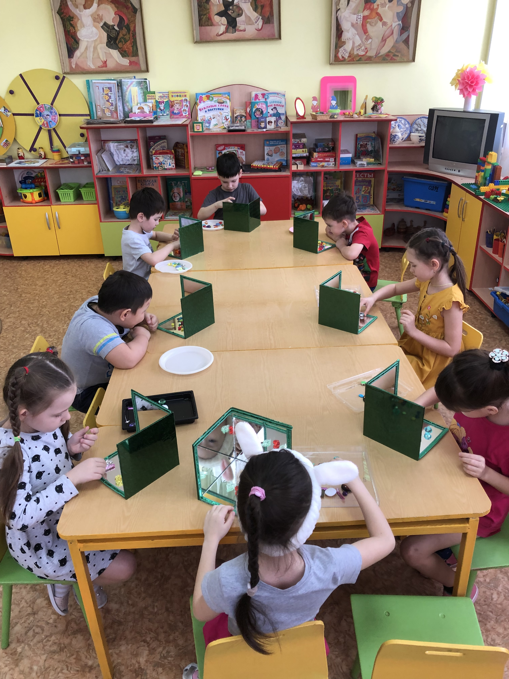
использование пособия «Волшебство Зазеркалья» В групповой форме работы с дошкольниками

Slide 6
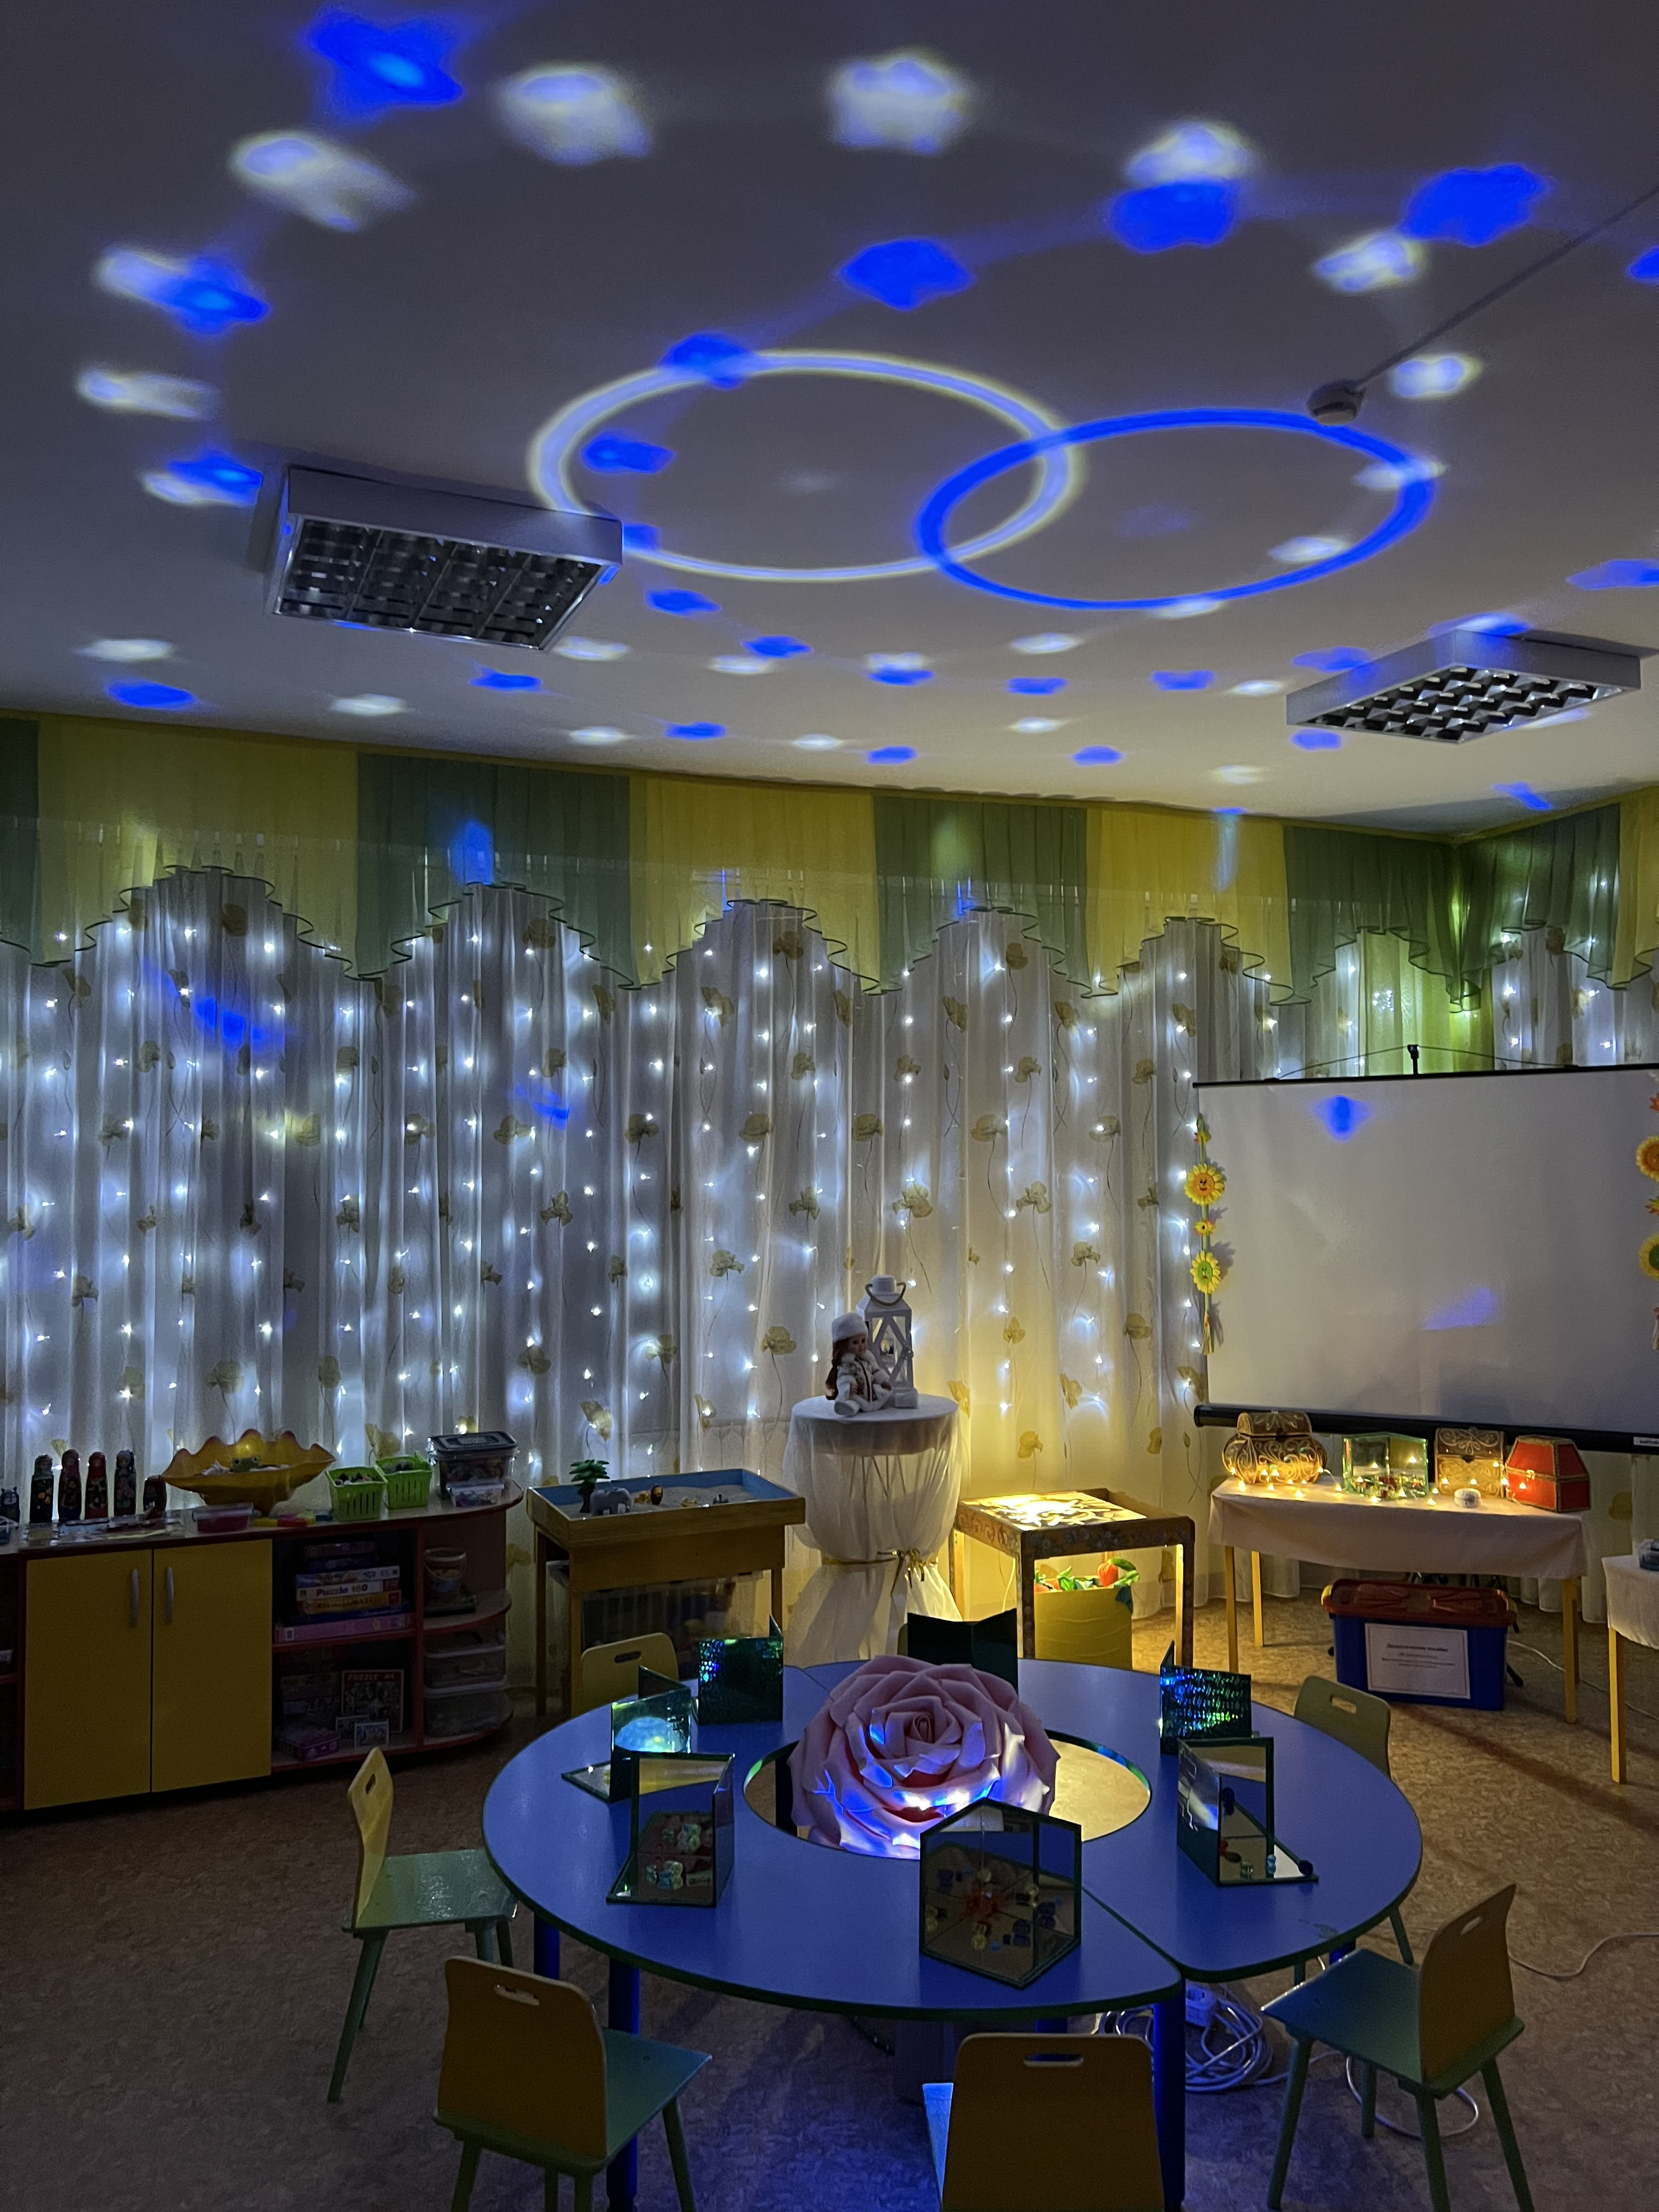
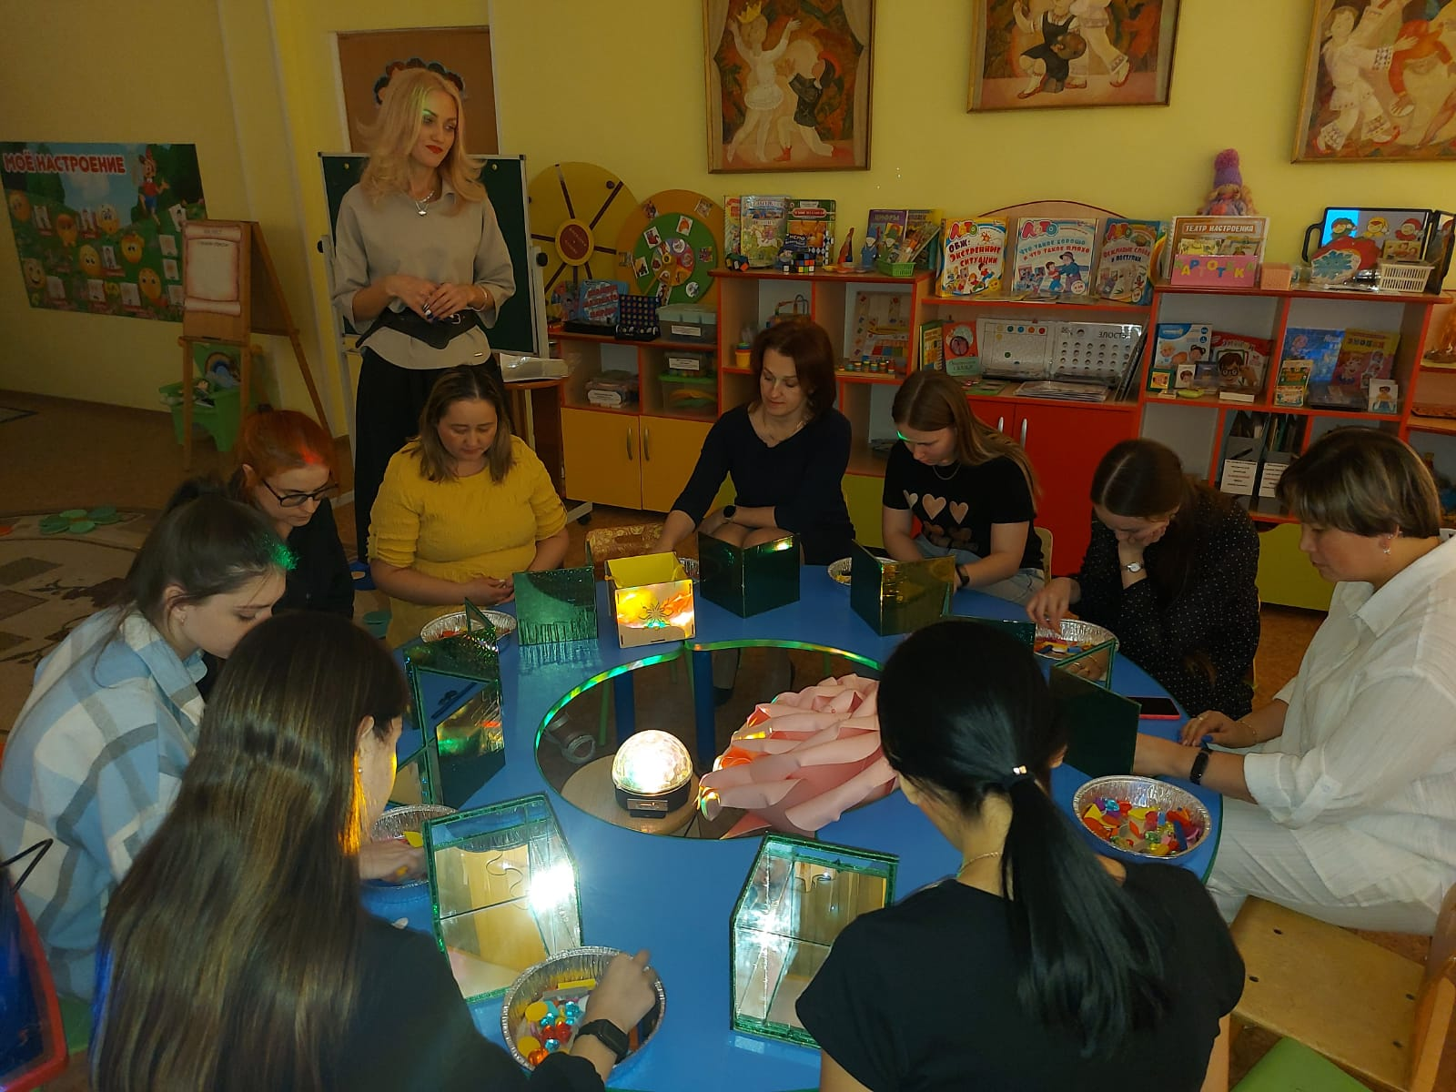
использование пособия «Волшебство Зазеркалья» В групповой форме работы с педагогами

Slide 7
Продукт групповой творческой деятельности дошкольников

Slide 8
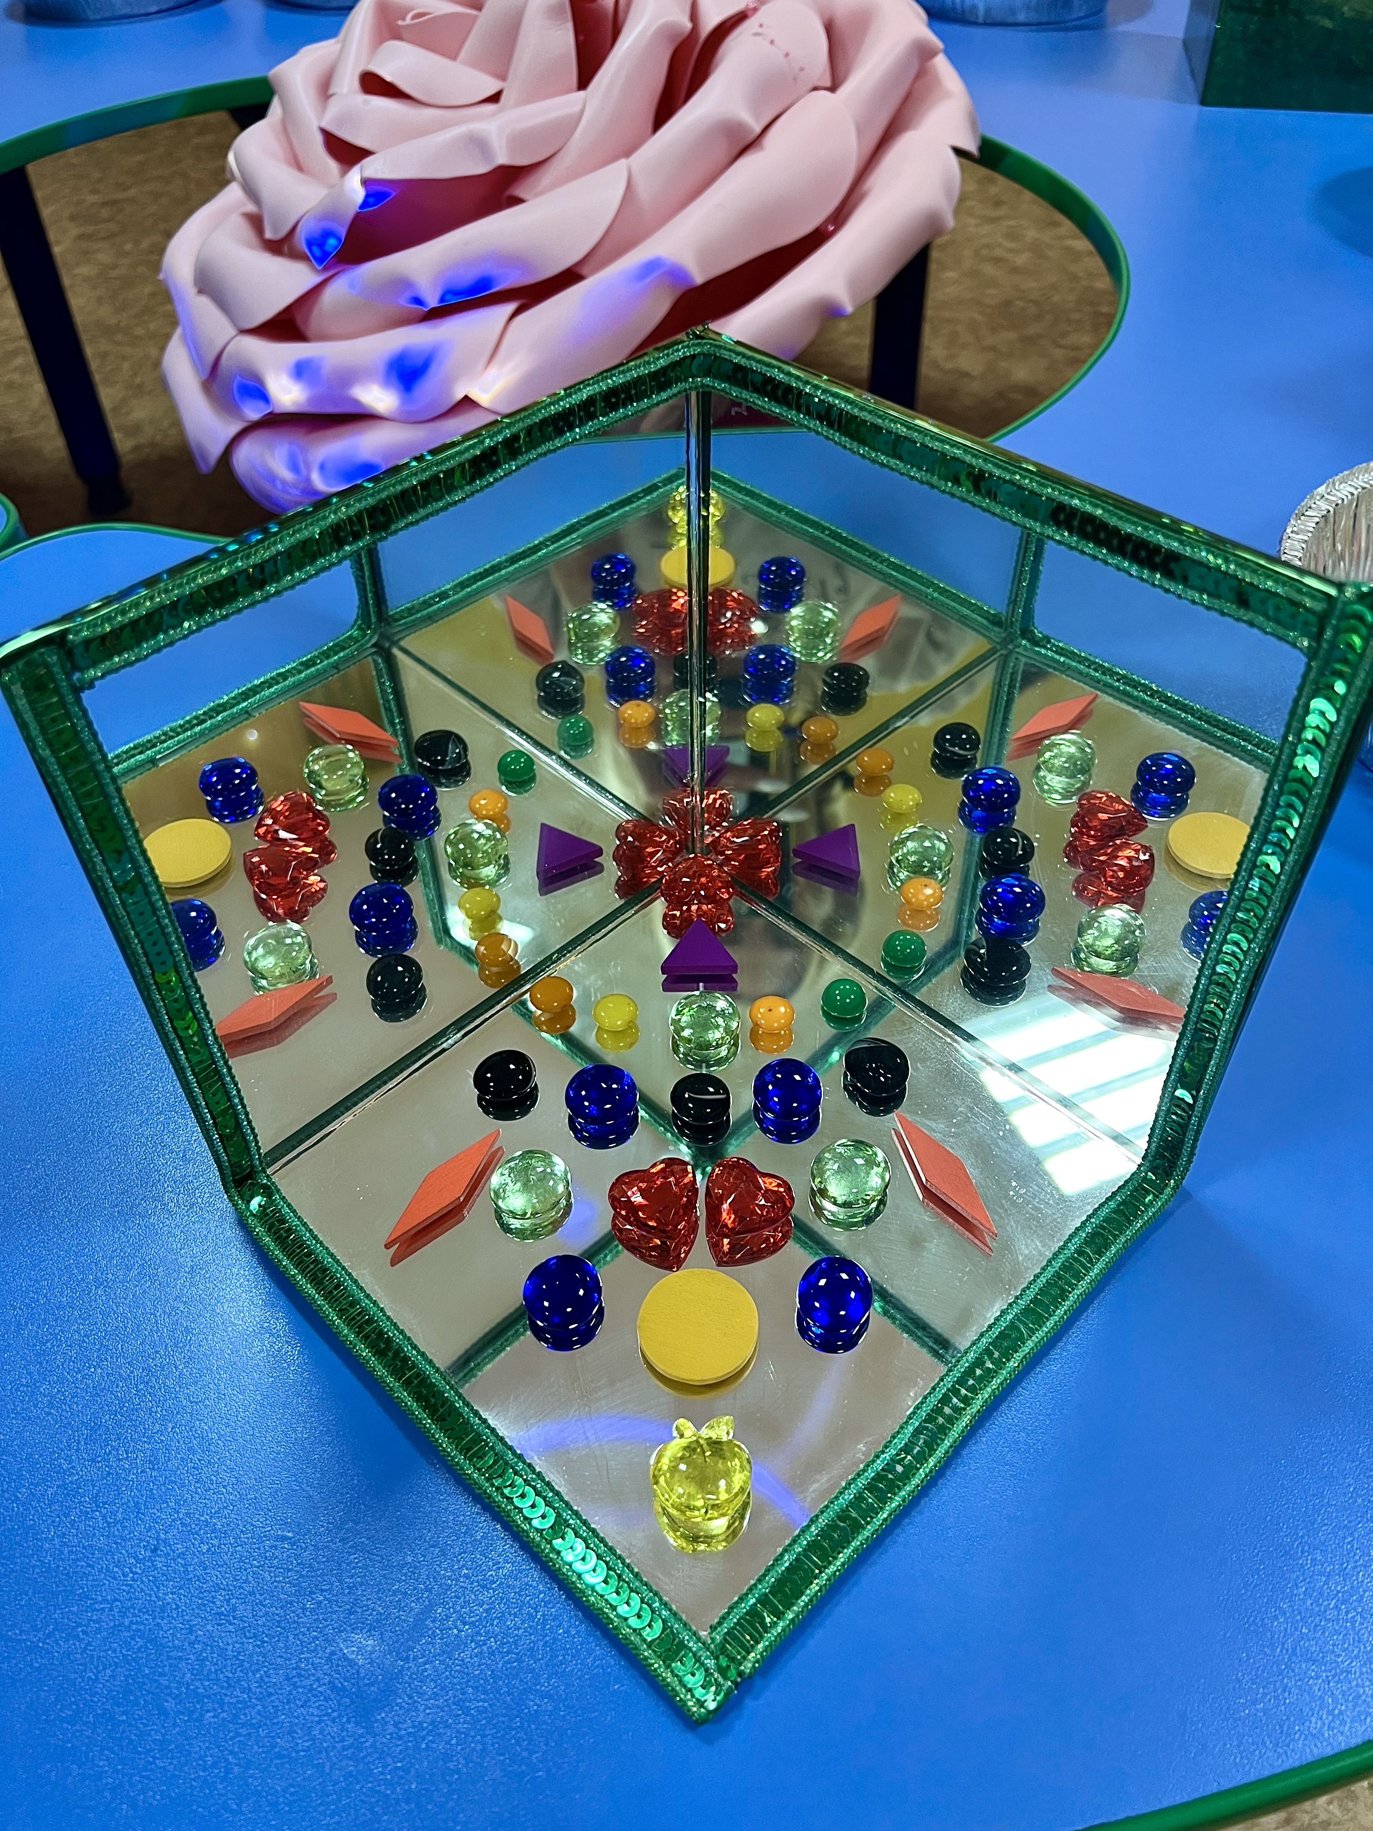
Спасибо за внимание!

